Slide 1
Глобализационные процессы в обществе. Новейшие коммуникационные технологии и медиатизация общества.

Slide 2
1.Изобретение компьютера
2.История Интернета

Slide 3
Изобретение компьютера
Три информационные революции:
изобретение в середине ХV века Иоганном Гутенбергом печатного станка, в результате чего человечество получило возможность накапливать и распространять информацию в компактной и надежной форме
появление в конце XIX века телефона и радиосвязи, позволивших осуществлять коммуникации в реальном времени
изобретение в ХХ веке компьютера, который, появившись как средство вычисления, впоследствии добавил к своим возможностям функции предшествующих средств коммуникации и превратился в главное орудие построения современного информационного общества

Slide 4
Первым вычислительным средством были счеты (абак) - устройство, которое возникло примерно за 2,5 тыс. лет до нашей эры. В начале Х века в Европе началось распространение арабских цифр, которые впоследствии легли в основу для автоматических вычислений.
В начале XII века римские цифры были вытеснены арабскими, и в 1612 году появилось понятие "десятичная запятая" - ее применил в своих работах шотландский барон Джон Нейпер, который знаменит тем, что ввел понятие логарифма.
В 1642 году французский математик Блез Паскаль построил первую числовую вычислительную машину. Впоследствии в его честь был назван язык программирования Паскаль, который появился в конце семидесятых годов 20 века. Язык был разработан швейцарским ученым Никлаусом Виртом. Отличительной особенностью языка явилось наличие строгой логической структуры, что сделало его практическим стандартом в обучении методам программирования нескольких поколений программистов.

Slide 5
Первая программируемая машина, управляемая перфокартами, появилась в 1801 году - это был ткацкий станок Джозефа Джаккарда. Тогда трудно было оценить значимость данного изобретения для дальнейшего развития техники. По сути дела это был одновременно и первый вид внешней памяти, которая использовалась для запоминания узоров ткани в жаккардовых ткацких станках.
В 1830 году была разработана первая программируемая вычислительная машина - машина Чарльза Бэбиджа, но она была построена лишь спустя 140 лет и выполнена в точности по чертежам Бэбиджа сотрудниками музея Науки в Лондоне. Эта машина (3,4х2,1х0,5м) состояла из более чем четырех тысяч частей, изготовленных из бронзы и стали и способна была производить вычисления до 31-й значащей цифры.
Первая программа для машины Чарльза Бэббиджа была написана в 1842 году Адой Лавлейс - дочерью лорда Байрона. В честь этой женщины был назван язык программирования Ада - единый язык для встраиваемых и бортовых систем, разработка которого была начата в 1973 году по заказу Пентагона. Изобретение Чарльза Бэббиджа оказало огромное влияние на развитие вычислительной техники. В 1855 году, используя его работы, братья Джордж и Эдвард Шутц из Стокгольма построили первый механический компьютер.

Slide 6
Следующим событием стало изобретение телефона. Обычно это событие датируют 1876 годом и приписывают Александру Грэхему Беллу, хотя он был не единственным, кто предложил подобное устройство. Еще в 1861 году школьный учитель Филипп Рейс изобрел аппарат (названый телефоном), передающий звуки, однако так и не довел его до устройства, передающего речь. В 1876 году Элайша Грей и Грэхем Белл в один и тот-же день подали заявку на патент на изобретение века. Грэхем Белл опередил своего соперника всего на несколько часов. Открытие Белла дало толчок рождению его кампании (впоследствии знаменитой AT&T), которая внесла огромный вклад в развитие компьютерной техники (транзистор, изменивший облик компьютера в начале 50-х, был изобретен именно в лаборатории Bell Labs (AT&T) в 1947 году) и стала крупнейшей телекоммуникационной компанией в мире (более миллиона служащих).

Slide 7
Конец XIX века ознаменовался и зарождением другой компании, которая ныне стала мировым центром развития вычислительной техники. В1896 году Герман Холлерит основал фирму Tabulating Machine Company, (будущую IBM).
До начала ХХ века вычислительные машины, как и тысячу лет назад, оставались механическими. Первый аналоговый компьютер был изобретен только в 1927 году в Массачусетсском технологическом институте (MIT).
Прародителями первого современного компьютера были Джон Атанасофф (автор проекта) и Клиффорд Бейли (конструктор первого компьютера). Компьютер был назван АВС, разработка проекта началась в 1939 году, а закончилась созданием опытного образца в 1942 году. Компьютер АВС содержал 1,5 тысячи электронных ламп.
Однако многие считают датой рождения первого компьютера 1944 год, когда был построен компьютер МАРК I, получивший широкую известность. Машина была около 17 метров в длину, содержащая 75 000 электронных ламп и 3 000 механических реле.
МАРК I производил вычисления с точностью до 23-го значащего знака и выполнял операцию сложения за 3 секунды, а деления - за 12 секунд.

Slide 8
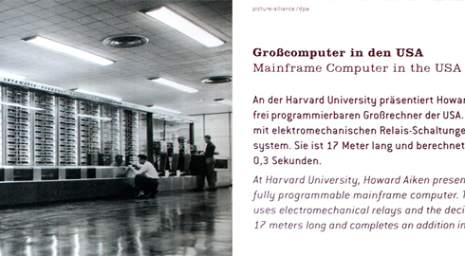
МАРК 1

Slide 9
Первая удачная передача данных между двумя компьютерами произошла 9 сентября 1940 года, когда Джордж Стибиц, сотрудник Bell Labs, при помощи телетайпа передал два числа и команду, предписывающую разделить одно число на другое. Адресатом и исполнителем было электромеханическое вычислительное устройство, которое находилось на расстоянии нескольких сотен километров от заказчика вычисления. Ответ успешно пришел по кабелю; все вычисление заняло тридцать с небольшим секунд.
Основу для построения систем внешней памяти - технологию цифровой магнитной записи разработала еще в 1945 году фирма IBM. Фирма UNIVAC на основе этого изобретения выпустила первую цифровую память на магнитной ленте. В 1953 году Джеймс Форрест изобрел ферритовую память в виде кольцевых сердечников и тогда-же появился первый серийно производимый накопитель на магнитной ленте - устройство IBM 726, плотность записи которого составляла 100 символов на дюйм, скорость - 75 дюймов в секунду. В 1966 году IBM применила первую подсистему дисковой памяти - IBM RAMAC 305. Она имела емкость 5 Мбайт на 50 двухфутовых пластинах. Год спустя, в 1967 году, А.Бобек, сотрудник Bell Labs, разработал память на цилиндрических доменах (bubble memory). Первый накопитель на гибких магнитных дисках появился в 1971 году в мэйнфреймах фирмы IBM Sistem 370/135 и 370/195.

Slide 10
1947 г. - именно этот год фигурирует в большинстве источников как дата изобретения транзистора. В 1956 году за труды в области полупроводниковой техники Бедфорду Шокли была присуждена Нобелевская премия. Его открытие определило сущность второго поколения компьютеров - компьютеров на базе полупроводниковых элементов. Полупроводниковые технологии позволили не только повысить надежность, но и уменьшить габариты машин. В начале 60-х компания DEC разработала свой первый миникомпьютер PDP-1, а через два года начались продажи компьютера PDP-5.

Slide 11
В 1964 году была разработана первая локальная сеть в США, в Ливерморской лаборатории. В 1968 году под эгидой Агентства по перспективным исследованиям МО США (ARPA) началась разработка и внедрение глобальной военной компьютерной сети, связывающей исследовательские лаборатории на территории США. В 1971 году сеть ARPANet уже насчитывала 15 узлов. В 1984 году Национальный научный фонд США разработал глобальную сеть NSFnet, которая соединила растущее число суперкомпьютеров в университетах и исследовательских центрах. Между NSF и военными сетями создавались мосты и было начато использование стека протоколов TCP/IP. В 1984 году при непосредственном участии Тома Дженнингса и Джона Мэдила появилась некоммерческая компьютерная сеть FIDO.

Slide 12
В 1969 году сотрудник Intel Тед Хофф изобрел микропроцессор. В 1970 году другой сотрудник Intel Фредерико Фагин начал работы по проектированию микропроцессора. А через год появился первый в мире четырехразрядный микропроцессор Intel 4004, содержащий 2300 транзисторов на кристалле, его тактовая частота составляла 108 кГц, быстродействие 60 000 операций в секунду, адресуемая память 640 байт, цена 200 долларов.
В 1974 году на базе процессора Intel 8080 (первого восьмиразрядного процессора, появившегося в этом-же году) был спроектирован компьютер "Альтаир 8800", который некоторые эксперты называют первым персональным компьютером в истории развития техники.
Важным событием стал выпуск в 1984 году компьютера Macintosh на 32-разрядном процессоре Motorola 68000.

Slide 13
Интернет
Человеческий ум сегодня подвергается трём главным воздействиям. Это гламур, дискурс и так называемые новости. Когда человека долго кормят рекламой, экспертизой и событиями дня, у него возникает желание самому побыть брендом, экспертом и новостью. Вот для этого и существуют отхожие места духа, то есть интернет-блоги. Ведение блога — защитный рефлекс изувеченной психики, которую бесконечно рвёт гламуром и дискурсом…
В.Пелевин. Ампир В. Повесть о настоящем сверхчеловеке

Slide 14
Структура Интернета
Интернет представляет собой международную компьютерную «сеть сетей», действующую на основе сотрудничества и соединяющую друг с другом самых разных пользователей, в том числе государственные организации, учебные заведения, библиотеки, корпорации, больницы, частных лиц и т.д. Не существует какой-либо одной организации, которая бы владела или управляла сетью Интернет или контролировала бы ее. Однако Интернет не является бесплатным. Основные расходы на поддержание сети несут основные пользователи, а именно университеты, национальные исследовательские центры, высокотехнологичные корпорации и государственные учреждения.

Slide 15
Для того, чтобы различные компьютеры в Интернете могли сообщаться друг с другом, используются протоколы, т.е. правила или условия коммуникации. Язык Интернета называется TCP/IP, что означает протокол Управления передачей/Интернет-протокол. Любой компьютер для того, чтобы общаться в Интернете, должен уметь "говорить" на языке TCP/IP. Этот стандарт является "открытым", что означает, что он не является фирменным продуктом какой-либо одной компании. Основная операционная система называется UNIX, но стандарт Интернета приспособлен для использования на всех наиболее распространенных системах, таких как UNIX, PC и Macintosh.
Интернет состоит из взаимосвязанных сетей, эксплуатируемых университетами, государственными учреждениями, военными, корпорациями и другими организациями. Эти сети связаны друг с другом различными видами оборудования такими, как маршрутизаторы, мосты и коммутаторы. Маршрутизаторы решают, в каком направлении отослать сетевые данные, предварительно посылая пакеты по нужному адресу и затем "маршрутизируя" данные в направлении соответствующего компьютера, где эти пакеты собираются вновь. Мосты предназначены для соединения двух каких-либо сегментов кабельной проводки внутри сети; коммутаторы -- это приспособления для замыкания и размыкания цепей.

Slide 16
Услуги, предоставляемые пользователям Интернета
Веб-форумы
Блоги
Вики-проекты
Интернет-магазины
Интернет-аукционы
Социальные сети
Электронная почта
Электронные платежные системы
Файлообменные сети
Интернет-телефония
Интернет-радио
Интернет-телевидение
Мессенджеры
Поисковые системы
Интернет-реклама
Многопользовательские игры

Slide 17
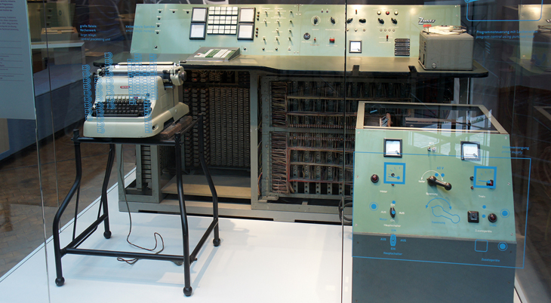
1956 год – первый компьютер, который массово производился в Германии

Slide 18
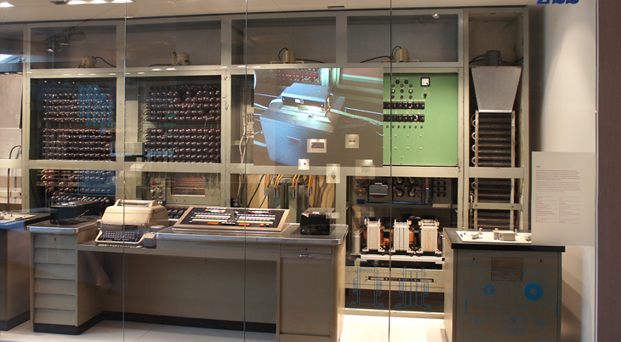
1958 год – ламповый компьютер Цузе

Slide 19
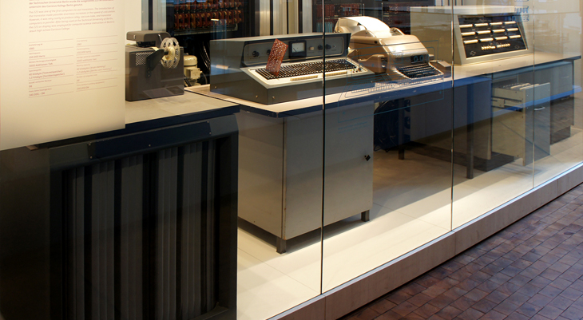
1961 год – один из первых транзисторных компьютеров

Slide 20
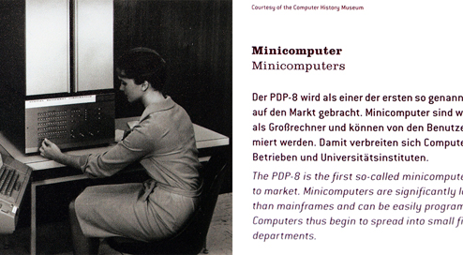
1965 год – появление на рынке первых мини-компьютеров

Slide 21
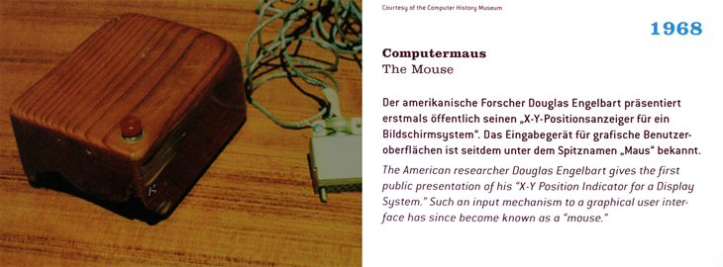
1968 год – первая компьютерная мышь

Slide 22
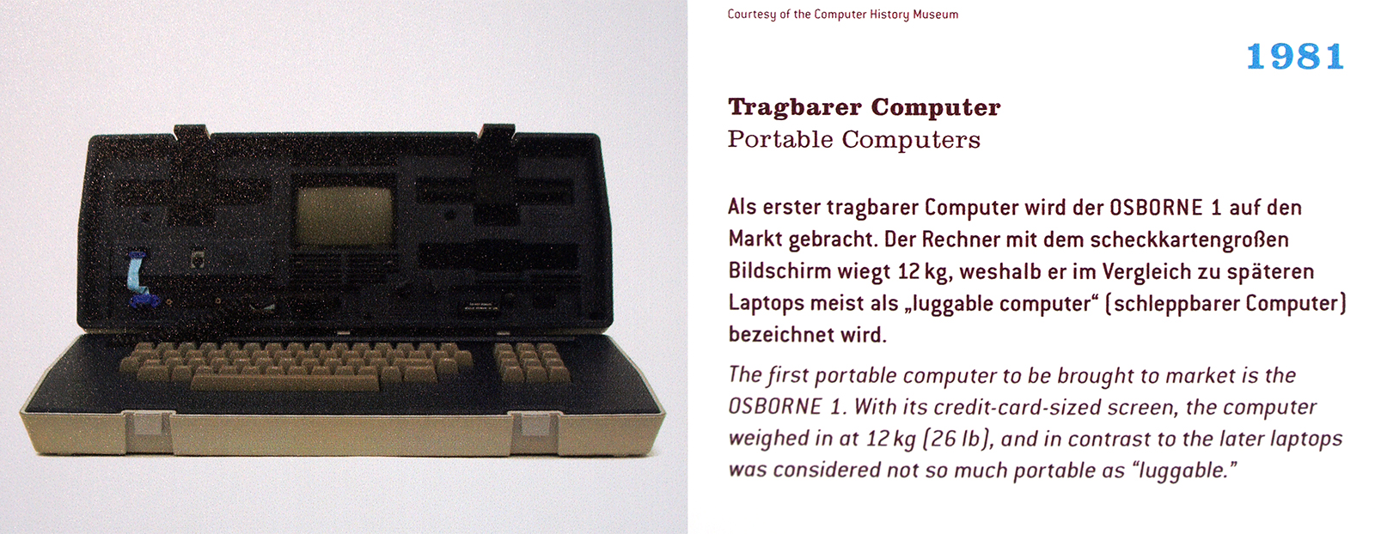
1981 год. Первый портативный компьютер Осборн 1. Вес компьютера – 12 кг, экран размером с кредитную карточку

